Slide 1

研发费用加计扣除专题
海珠区国家税务局
2018年4月

Slide 2

目录
点击添加文本
研发费用加计扣除文件规定
点击添加文本
研发费用加计扣除政策解读
点击添加文本
研发费用加计扣除优惠申请
点击添加文本
研发费用加计扣除案例解析

Slide 3
Part I
研发费用加计
扣除文件规定

Slide 4
文件规定
主要政策：
财政部、国家税务总局、科技部关于完善研究开发费用税前加计扣除政策的通知（财税[2015]119号）
国家税务总局关于企业研究开发费用税前加计扣除政策有关问题的公告（国家税务总局公告2015年第97号）
国家税务总局关于提高科技型中小企业研究开发费用税前加计扣除比例有关问题的公告 （国家税务总局公告2017年第18号）
国家税务总局关于研发费用税前加计扣除归集范围有关问题的公告（国家税务总局公告2017年第40号）

Slide 5
Part II
研发费用加计
扣除政策解读

Slide 6
政策解读
一、研发费用加计扣除政策的享受范围
研发活动，是指企业为获得科学与技术新知识，创造性运用科学技术新知识，或实质性改进技术、产品（服务）、工艺而持续进行的具有明确目标的系统性活动。
企业为获得创新性、创意性、突破性的产品进行创意设计活动而发生的相关费用，可税前加计扣除。
（创意设计活动是指多媒体软件、动漫游戏软件开发，数字动漫、游戏设计制作；房屋建筑工程设计、风景园林工程专项设计；工业设计、多媒体设计、动漫及衍生产品设计、模型设计等。）

Slide 7
政策解读
不适用税前加计扣除政策：
1.企业产品（服务）的常规性升级。
2.对某项科研成果的直接应用，如直接采用公开的新工艺、材料、装置、产品、服务或知识等。
3.企业在商品化后为顾客提供的技术支持活动。
4.对现存产品、服务、技术、材料或工艺流程进行的重复或简单改变。
5.市场调查研究、效率调查或管理研究。
6.作为工业（服务）流程环节或常规的质量控制、测试分析、维修维护。
7.社会科学、艺术或人文学方面的研究。

Slide 8
政策解读
不适用税前加计扣除政策的行业：
1.烟草制造业。
2.住宿和餐饮业。
3.批发和零售业。
4.房地产业。
5.租赁和商务服务业。
6.娱乐业。
7.财政部和国家税务总局规定的其他行业。
（指以上述业务为主营业务，其研发费用发生当年的主营业务收入占企业按税法第六条规定计算的收入总额减除不征税收入和投资收益的余额50%以上的企业）

Slide 9
政策解读
二、加计扣除优惠
（一）研发费用计入当期损益未形成无形资产的，允许再按其当年研发费用实际发生额的50%，直接抵扣当年的应纳税所得额。
（二）研发费用形成无形资产的，按照该无形资产成本的150%在税前摊销。除法律另有规定外，摊销年限不得低于10年。
（三）科技型中小企业：未形成无形资产计入当期损益的，在按规定据实扣除的基础上，在2017年1月1日至2019年12月31日期间，再按照实际发生额的75%在税前加计扣除；形成无形资产的，在上述期间按照无形资产成本的175%在税前摊销。

Slide 10
政策解读
科技型中小企业
同时满足以下条件：
（一）在中国境内（不包括港、澳、台地区）注册的居民企业。
（二）职工总数不超过500人、年销售收入不超过2亿元、资产总额不超过2亿元。
（三）企业提供的产品和服务不属于国家规定的禁止、限制和淘汰类。
（四）企业在填报上一年及当年内未发生重大安全、重大质量事故和严重环境违法、科研严重失信行为，且企业未列入经营异常名录和严重违法失信企业名单。
（五）企业根据科技型中小企业评价指标（包括科技人员、研发投入、科技成果三类）进行综合评价所得分值不低于60分，且科技人员指标得分不得为0分。

Slide 11
政策解读
科技型中小企业
符合第（一）～（四）项条件：
（一）在中国境内（不包括港、澳、台地区）注册的居民企业。
（二）职工总数不超过500人、年销售收入不超过2亿元、资产总额不超过2亿元。
（三）企业提供的产品和服务不属于国家规定的禁止、限制和淘汰类。
（四）企业在填报上一年及当年内未发生重大安全、重大质量事故和严重环境违法、科研严重失信行为，且企业未列入经营异常名录和严重违法失信企业名单。
且符合下列条件中任意一项：
（一）企业拥有有效期内高新技术企业资格证书；
（二）企业近五年内获得过国家级科技奖励，并在获奖单位中排在前三名；
（三）企业拥有经认定的省部级以上研发机构；
（四）企业近五年内主导制定过国际标准、国家标准或行业标准

Slide 12
政策解读
科技型中小企业
（一）科技型中小企业开展研发活动实际发生的研发费用，在2019年12月31日以前形成的无形资产，在2017年1月1日至2019年12月31日期间发生的摊销费用，可适用优惠政策。
（二）企业在汇算清缴期内按照规定取得科技型中小企业登记编号的，其汇算清缴年度可享受优惠政策。
（三）科技型中小企业办理税收优惠备案时，应将、取得的相应年度登记编号填入《企业所得税优惠事项备案表》“具有相关资格的批准文件（证书）及文号（编号）”栏次。
（四）因不符合科技型中小企业条件而被科技部门撤销登记编号的企业，相应年度不得享受优惠政策，已享受的应补缴相应年度的税款。

Slide 13
政策解读
三、可加计扣除的项目
（一）人员人工费用。
指直接从事研发活动人员（研究人员、技术人员、辅助人员）的工资薪金、基本养老保险费、基本医疗保险费、失业保险费、工伤保险费、生育保险费和住房公积金，以及外聘研发人员的劳务费用。
（二）直接投入费用。
1.研发活动直接消耗的材料、燃料和动力费用。
2.用于中间试验和产品试制的模具、工艺装备开发及制造费，不构成固定资产的样品、样机及一般测试手段购置费，试制产品的检验费。
3.用于研发活动的仪器、设备的运行维护、调整、检验、维修等费用，以及通过经营租赁方式租入的用于研发活动的仪器、设备租赁费。

Slide 14
政策解读
（三）折旧费用。
用于研发活动的仪器、设备的折旧费。
（四）无形资产摊销。
用于研发活动的软件、专利权、非专利技术（包括许可证、专有技术、设计和计算方法等）的摊销费用。
用于研发活动的无形资产，符合税法规定且选择缩短摊销年限的，在享受研发费用税前加计扣除政策时，就税前扣除的摊销部分计算加计扣除。
（新政策取消了研发人员、设备仪器、无形资产专门用于研发的要求，即与其他非研发活动共用的也可加计扣除。但应对共用的人员活动及仪器设备、无形资产使用情况做必要记录，并将其实际发生的相关费用按实际工时占比等合理方法在研发费用和生产经营费用间分配，未分配的不得加计扣除。）

Slide 15
政策解读
（五）新产品设计费、新工艺规程制定费、新药研制的临床试验费、勘探开发技术的现场试验费。
（六）其他相关费用。
指与研发活动直接相关的其他费用，如技术图书资料费、资料翻译费、专家咨询费、高新科技研发保险费，研发成果的检索、分析、评议、论证、鉴定、评审、评估、验收费用，知识产权的申请费、注册费、代理费，差旅费、会议费，职工福利费、补充养老保险费、补充医疗保险费。
此类费用总额不得超过可加计扣除研发费用总额的10%。
其他相关费用限额＝第1项至第5项的费用之和×10％/(1-10%)。

Slide 16
政策解读
四、特殊事项
（一） 委托研发（境内）
委托方 实际发生额*80%加计扣除
受托方 不得加计扣除
委托境外研发 不得加计扣除
（二）合作研发 各自承担、各自加计扣除
（三）集团集中研发 合理分摊 分别加计扣除
（按照权利和义务相一致、费用支出和收益分享相配比的原则，合理确定研发费用的分摊方法，在受益成员企业间进行分摊，由相关成员企业分别计算加计扣除）

Slide 17
政策解读
五、特别规定
（一）追溯期限
企业符合本通知规定的研发费用加计扣除条件而在2016年1月1日以后未及时享受该项税收优惠的，可以追溯享受并履行备案手续，追溯期限最长为3年。

Slide 18
政策解读
（二）特殊收入的扣减
当期取得研发过程中形成的下脚料、残次品、中间试制品等特殊收入，在计算确认收入当年的加计扣除研发费用时，应从已归集研发费用中扣减该特殊收入，不足扣减的，加计扣除研发费用按零计算。
企业研发活动直接形成产品或作为组成部分形成的产品对外销售的，研发费用中对应的材料费用不得加计扣除。
产品销售与对应的材料费用发生在不同纳税年度且材料费用已计入研发费用的，可在销售当年以对应的材料费用发生额直接冲减当年的研发费用，不足冲减的，结转以后年度继续冲减。

Slide 19
政策解读
企业取得的政府补助，会计处理时采用直接冲减研发费用方法且税务处理时未将其确认为应税收入的，应按冲减后的余额计算加计扣除金额。
企业取得作为不征税收入处理的财政性资金用于研发活动所形成的费用或无形资产，不得计算加计扣除或摊销。

Slide 20
政策解读
六、会计核算要求
按研发项目设置辅助账，分别归集。
研发项目立项时应设置研发支出辅助账，由企业留存备查
年末汇总分析填报研发支出辅助账汇总表，并在报送《年度财务会计报告》的同时随附注一并报送主管税务机关。

Slide 21
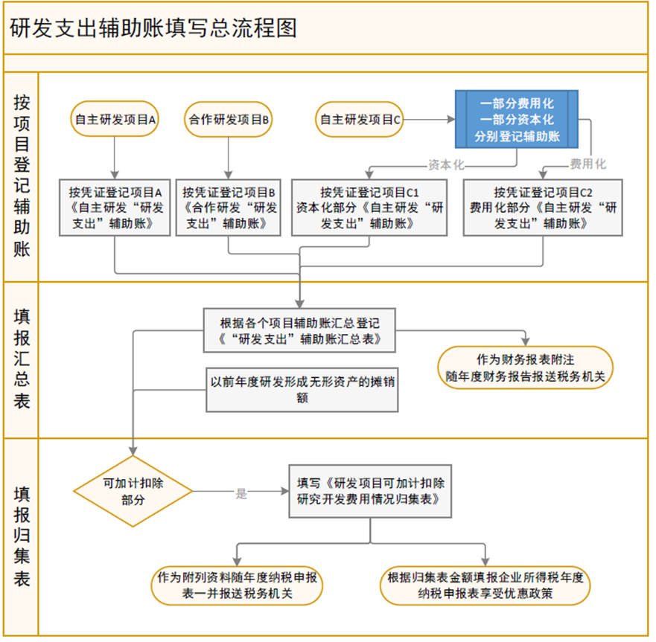
政策解读

Slide 22
Part III
研发费用加计
扣除优惠申请

Slide 23
优惠申请
申报及备案管理
（一） 企业年度纳税申报时，根据研发支出辅助账汇总表填报研发项目可加计扣除研发费用情况归集表，在年度纳税申报时随申报表一并报送。
（二） 研发费用加计扣除实行备案管理， 除“备案资料”和“主要留存备查资料” 按照本公告规定执行外，其他备案管理要求按照《国家税务总局关于发布〈企业所得税优惠政策事项办理办法〉的公告》（国家税务总局公告2015年第76号）的规定执行。（研发项目立项文件）
（三） 企业应当不迟于年度汇算清缴纳税申报时，向税务机关报送《企业所得税优惠事项备案表》和研发项目文件完成备案，并将相关资料留存备查。

Slide 24
优惠申请
留存备查资料：
1.自主、委托、合作研究开发项目计划书和企业有权部门关于自主、委托、合作研究开发项目立项的决议文件；
2.自主、委托、合作研究开发专门机构或项目组的编制情况和研发人员名单；
3.经科技行政主管部门登记的委托、合作研究开发项目的合同；
4.从事研发活动的人员和用于研发活动的仪器、设备、无形资产的费用分配说明（包括工作使用情况记录）；
5.集中研发项目研发费决算表、集中研发项目费用分摊明细情况表和实际分享收益比例等资料；
6.“研发支出”辅助账；
7.企业如果已取得地市级（含）以上科技行政主管部门出具的鉴定意见，应作为资料留存备查;
8.省税务机关规定的其他资料。

Slide 25
Part Ⅳ
研发费用加计
扣除案例解析

Slide 26
案例解析
【案例】：A企业是软件企业，是科技型中小企业，取得科技型中小企业登记编号10001，2017年进行甲、乙两个研发项目的研发工作，假设该研发符合研发费用加计扣除的相关条件，研发费用支出明细如下：
（一）自主研发费用。共230万元。其中直接从事研发活动的本企业在职人员工资薪金60万，五险一金15万元，外聘研发人员的劳务费用10万元，直接消耗的材料费用8万元，中间试验费用20万元，用于不构成固定资产的样品样机购置费10万，通过经营租赁方式租入的同时用于研发活动和非研发活动的仪器设备租赁费10万（按实际工时占比等合理方法研发费用应分配7万），用于研发活动的设备折旧费35万元，用于研发活动的软件的摊销费10万元、新产品年设计费5万，其他相关费用50万（其中专家咨询费10万、知识产权申请费0.5万、职工福利费5万、差旅费34.5万）
（一）人员人工费用： 60+15+ 10=85万
（二）直接投入费用：8+20+10+7=45万
（三）折旧费用：35万
（四）无形资产摊销:10万
（五）新产品设计费:5万 前五项合计共180万
（六）其他相关费用总额不超过可加计扣除研发费用总额的10%，其他相关费用限额为=除其他相关费用外的其他自主研发费用×10％/(1-10%)=180×10％/(1-10%)=20万元。自主研发费用共可计算加计扣除的费用=180+20=200万。

Slide 27
案例解析
【案例】：A企业是软件企业，是科技型中小企业，取得科技型中小企业登记编号10001，2017年进行甲、乙两个研发项目的研发工作，假设该研发符合研发费用加计扣除的相关条件，研发费用支出明细如下：
（二）委托外部机构研发。委托外部机构研发活动发生的费用100万（其中委托境外进行研发活动所发生的费用20万）
（三）当年已归集计入研发费用，但在当期取得的研发过程中形成的下脚料、残次品等特殊收入5万。
委托境外研发，20万元部分不得加计扣除；委托境内研发，按实际发生额*80%加计扣除。
可扣：80 * 80%=64万元
当期取得研发过程中形成的下脚料、残次品、中间试制品等特殊收入，在计算确认收入当年的加计扣除研发费用时，应从已归集研发费用中扣减该特殊收入，不足扣减的，加计扣除研发费用按零计算。
可扣减该特殊收入：5万元

Slide 28
案例解析
【案例】：A企业是软件企业，是科技型中小企业，取得科技型中小企业登记编号10001，2017年进行甲、乙两个研发项目的研发工作，假设该研发符合研发费用加计扣除的相关条件，研发费用支出明细如下：
最终符合资本化条件的有60万元，其余全部费用化处理。以往年度研发形成无形资产200万元，准予当年加计扣除的摊销额为20万。研发形成的无形资产均按直线法10年摊销。假设该企业研发资金均来自自有资金。
可计算加计扣除的研发费用总额=200+64=264万
资本化金额：60/10=6万
费用化金额：264-60=204万
本年允许加计扣除的研发费用合计=6+204+20=230万
本年允许扣除的研发费用抵减特殊收入后的金额=230-5=225万
该企业属于科技型中小企业，研发费用加计扣除比例为75%。
本年研发费用加计扣除总额=225*75%=168.75万元。

Slide 29
谢谢！

